Slide 1
Мастер-класс по изготовлению фликера «цветка»

Slide 2
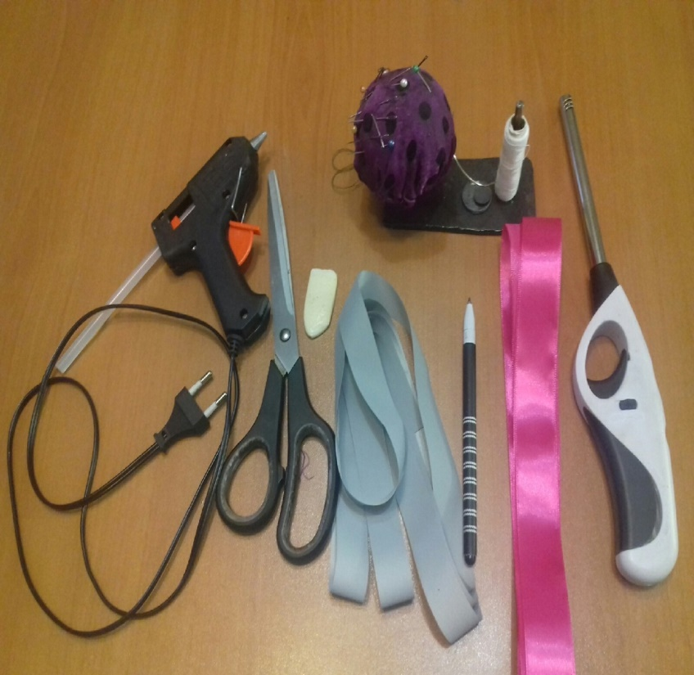
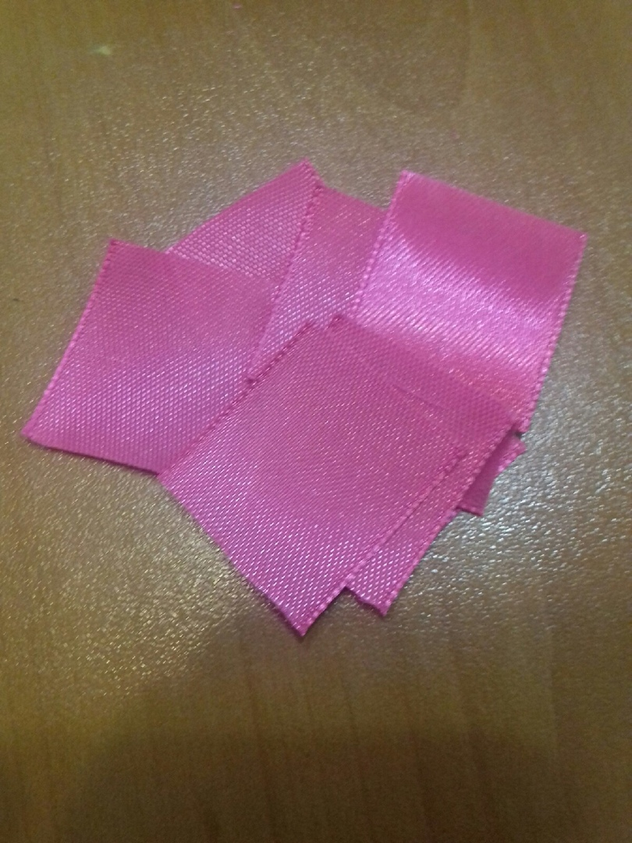
Нам понадобится: нитки с иголкой, атласная лента (длина-1метр, ширина-2,5см), светоотражающая лента (длина-1метр, ширина-2,5см), ножницы, клей-пистолет, булавка, зажигалка.
1.Разрезаем атласную и светоотражающую ленту на квадратики 2,5см*2,5см.

Slide 3
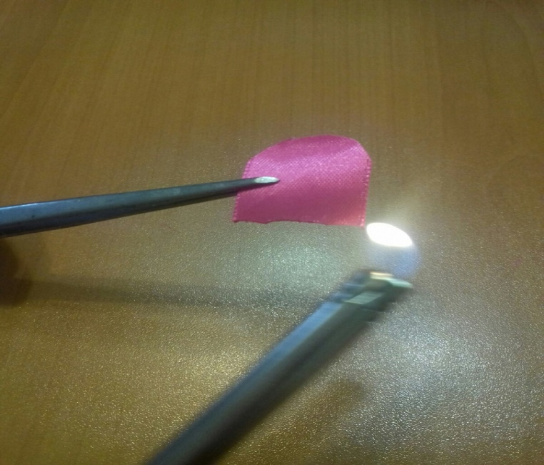
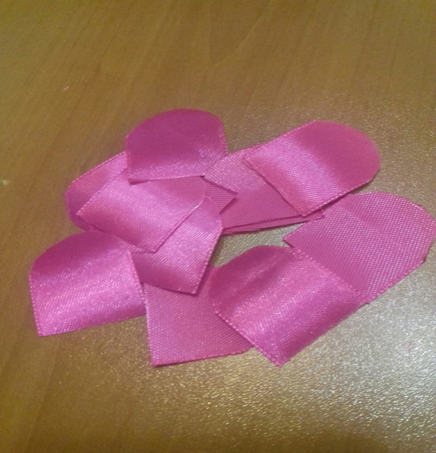
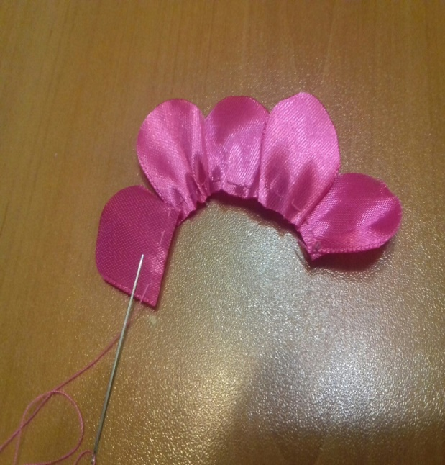
2.Обжигаем квадратики зажигалкой.
3.Сшиваем 5 лепестков, как на фото.

Slide 4
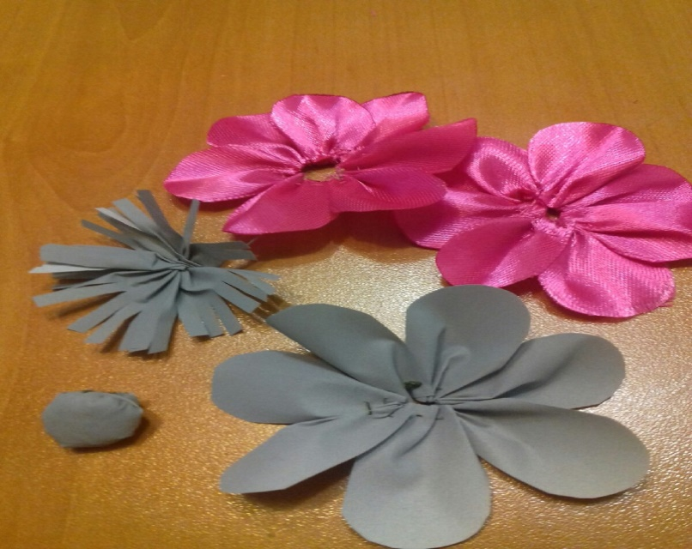
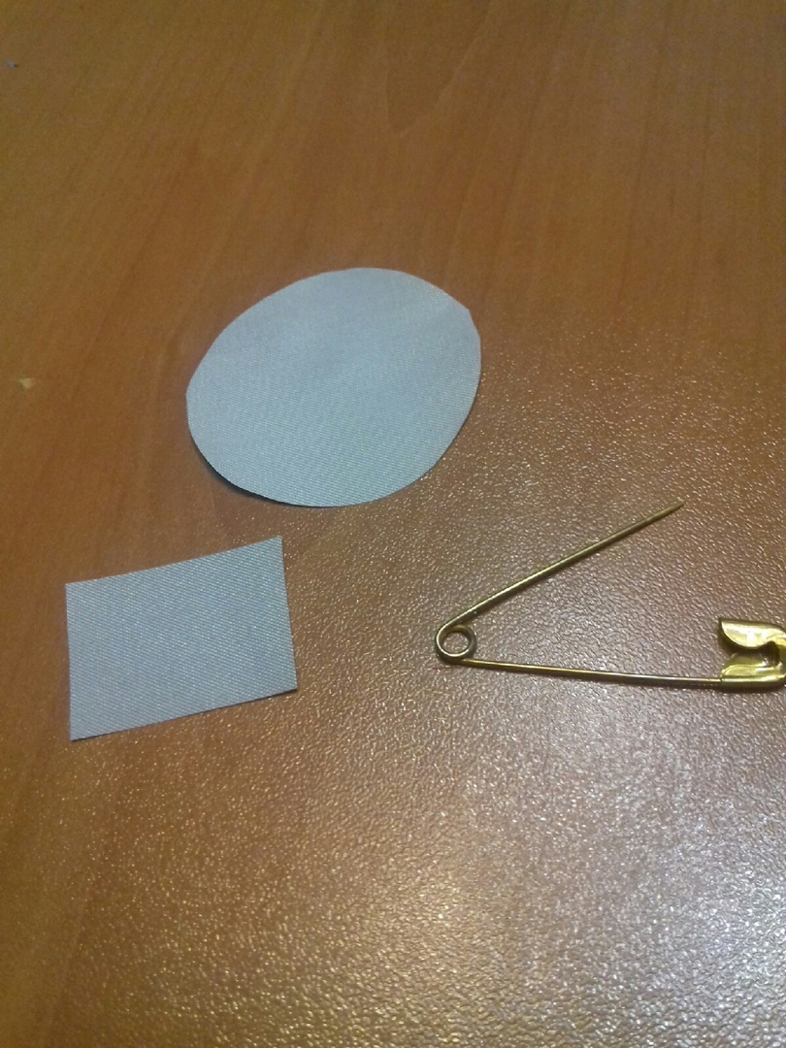
4.Подготавливаем несколько заготовок (из 5 лепестков) из атласной ленты и светоотражающей, как на фото.
5.Вырезаем небольшой кружок (диаметр цветка).

Slide 5
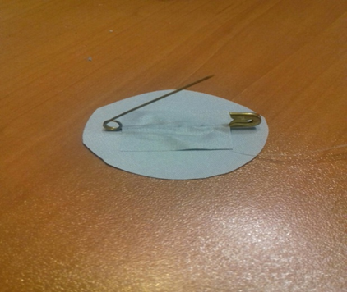
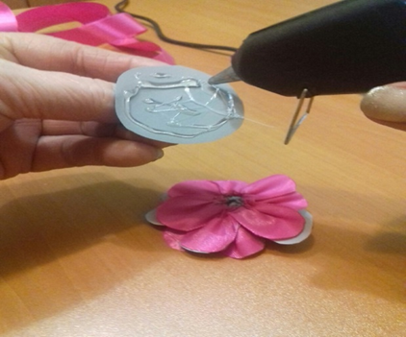
6. Приклеиваем булавку к кружку.
7. С помощью клей-пистолета склеиваем слои лепестков, с обратной стороны приклеиваем кружок с булавкой.

Slide 6
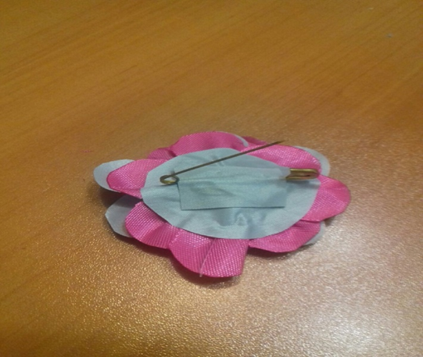
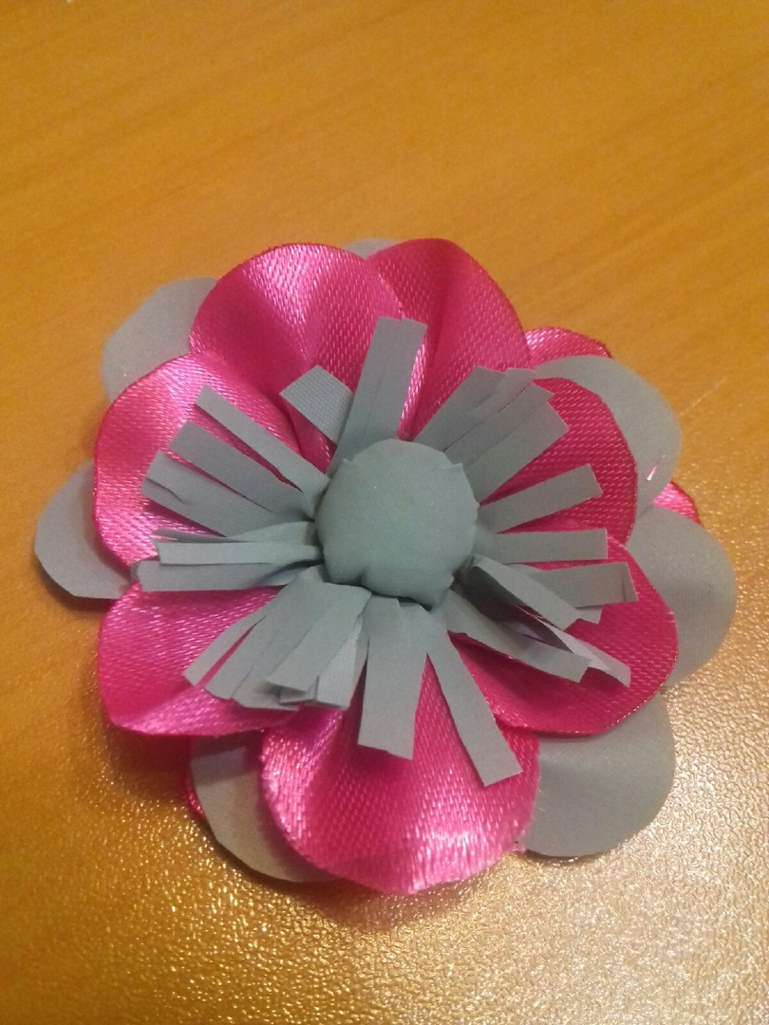
Фликер «цветок» готов!

